Slide 1
PRÉSENTATION DU NOUVEAU PROGRAMME DE TECHNOLOGIE
Novembre 2025
BONJOUR À TOUTES ET À TOUS

Slide 2






Les points à travailler et à expliciter
Structuration pédagogique
Des exemples
Des outils de formalisation
Structuration
didactique
Conseil sur les
équipements
Enseigner la
réparation
Enseigner
l’informatique
Les temps de
formation

Slide 3





Un nouveau programme : une histoire, un contexte,
des objectifs
Des enjeux multiples :
La technologie d’hier,
d’aujourd’hui et demain
Citoyenneté
Développement Durable
Orientation
9 attendus à
transmettre
Des repères de progressivité
Un historique de la discipline : « apprendre à faire et faire pour apprendre »
Une dotation horaire
restreinte :
32 semaines et 48 heures
Peu ou pas de groupe à effectif réduit
Une rupture potentielle
entre le cycle 3 et 4
Le choc des savoirs

Slide 4
Eléments d’éclairage sur le nouveau programme

Slide 5

Enseigner la technologie
Apprendre des technologies
Apprendre sur les technologies
Faire de la technologie

Slide 6
Enseigner la technologie
Cette partie fait référence à l'acquisition des connaissances sur les technologies. Les élèves apprennent ce que sont les technologies, d'où elles viennent, et pourquoi elles sont nécessaires. C'est l'aspect de la compréhension fondamentale des objets technologiques, de leur origine et de leur utilité dans notre quotidien.
Apprendre des technologies

Slide 7
Enseigner la technologie
Ici, on s’intéresse à comment les technologies fonctionnent et à leurs impacts sur les usages. Cela concerne l'étude approfondie des mécanismes internes, des processus et des conséquences de l'utilisation des technologies dans différents domaines. L'idée est d'analyser les technologies de manière critique, notamment en se concentrant sur leurs effets sociaux, économiques, et environnementaux.
Apprendre sur les technologies

Slide 8
Enseigner la technologie
Cette partie est axée sur la pratique. Il s'agit d'encourager les élèves à concevoir, créer, et utiliser les technologies. Cet aspect est plus orienté vers l'action et le développement de compétences pratiques, où les élèves mettent en œuvre ce qu'ils ont appris dans des projets concrets.
Faire de la technologie

Slide 9
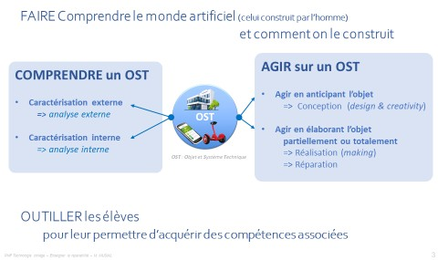
Enseigner la technologie c’est :

Slide 10
COMPRENDRE un OST, c’est savoir que …
Réalise une
fonction
Appartient à une
catégorie :
Possède une
architecture fonctionnelle
chaîne information
chaine énergie
Domaine
Famille de produits
Lignée de produits
Répond à un
besoin
Associée à un agencement de solutions constructives
Objet
ou Système
Technique
Est mis en œuvre selon un
mode d’emploi
En termes de qualité d’usage fonctionnel
Est régi par Fonctionnement interne (Principe technique)
Possède une
performance
En termes de qualité d’incidence environnementale
Caractérisation externe
Caractérisation interne

Slide 11




Apprendre dans quel but ?
Accompagner à l’orientation vers des filières et des métiers scientifiques, technologiques, industriels, artisanaux ou de services techniques.
Construire ou développer une pensée critique, notamment par rapport aux usages raisonnés des objets et des systèmes techniques
Construire la pensée
informatique des élèves
Faire acquérir aux élèves des compétences manuelles telles que fabriquer, savoir utiliser, ou réparer un objet

Slide 12
Apprendre dans quel but ?
L'apprentissage de la technologie a pour but de préparer les élèves à découvrir et s'orienter dans les domaines techniques et scientifiques.
L'idée est d'initier les élèves à ces secteurs pour leur donner une vision claire des opportunités de carrière dans les métiers liés aux sciences, à la technologie, et à l'industrie.
Accompagner à l’orientation vers des filières et des métiers scientifiques, technologiques, industriels, artisanaux ou de services techniques.

Slide 13
Apprendre dans quel but ?
Cet objectif se concentre sur le développement de la pensée informatique, c’est-à-dire la capacité des élèves à comprendre, analyser et résoudre des problèmes en utilisant des méthodes propres à l'informatique et à la programmation. C'est un apprentissage essentiel dans un monde de plus en plus numérique.
Construire la pensée
informatique des élèves

Slide 14
Apprendre dans quel but ?
Il s'agit d'encourager les élèves à développer une pensée critique vis-à-vis de la technologie et des objets techniques qu'ils utilisent. L'objectif est qu'ils puissent réfléchir aux conséquences de leurs usages (sociaux, environnementaux, etc.) et adopter une approche plus raisonnée et responsable des systèmes technologiques.
Construire ou développer une pensée critique, notamment par rapport aux usages raisonnés des objets et des systèmes techniques

Slide 15
Apprendre dans quel but ?
Cet objectif vise à développer des compétences pratiques. Il s'agit d'apprendre aux élèves à manipuler des outils, réparer des objets, et fabriquer des systèmes techniques.
Cela les rend capables d'interagir directement avec la technologie, pas seulement en théorie, mais aussi dans des tâches concrètes, manuelles et techniques.
Faire acquérir aux élèves des compétences manuelles telles que fabriquer, savoir utiliser, ou réparer un objet

Slide 16















Domaines et attendus
Décrire les liens entre usages et évolutions technologiques des OST
Décrire les interactions entre un OST, son environnement et les utilisateurs
Caractériser et choisir un OST selon différents critères
Décrire et caractériser l’organisation interne d’OST et ses échanges avec son environnement
Comprendre et modifier un programme associé à une fonctionnalité d’un OST
Identifier un dysfonctionnement d’un OST et y remédier
usages et
interaction
structure et
fonctionnement
création et innovation
« Apprendre à faire et faire pour apprendre »
Imaginer, concevoir et réaliser une ou des solutions
Valider les solutions techniques par des simulations ou par des protocoles de tests
Concevoir, écrire, tester et mettre au point un programme

Slide 17




Les repères de progressivité
Identifier les données utilisées et produites par le programme
Comprendre et traduire en un algorithme le programme
Modifier les paramètres d’un programme
Connaissance
Compréhension
Niveau 5ème
Application

Slide 18



Attendus et repères de progressivité
Objectif : L’élève ait compris le fonctionnement d’un objet ou d’un système technique
La compétence à développer chez l’élève : Décrire et caractériser l’organisation interne d’OST et ses échanges avec son environnement
Les repères de progressivité de l’attendu :
₅ème
Associer des solutions techniques à une ou des fonctions techniques
Identifier des constituants de la chaîne d’énergie d’un objet technique (l’organisation de la chaîne d’énergie étant fournie)
Indiquer la nature des énergies en entrée et en sortie des constituants de la chaîne d’énergie
₄ème
Identifier les constituants d’une chaîne d’énergie et les associer à leurs fonctions
Repérer les transformations d’énergie et les flux d’énergie au sein de l’OST
₃ème
Élaborer, à l’aide d’un schéma bloc, la chaîne d’énergie d’un OST

Slide 19
La philosophie générale : « apprendre à faire et faire pour apprendre »
« Apprendre à faire » :
Cela implique que l'élève doit acquérir des connaissances et des compétences théoriques pour être capable de réaliser des actions concrètes. Avant de savoir « faire », l'élève doit comprendre les concepts qui sous-tendent les actions qu'il va réaliser. Par exemple, pour construire un objet technique ou utiliser un logiciel, il faut d'abord apprendre les outils, les matériaux, et les méthodes.
C'est l'idée que l'acquisition théorique est nécessaire pour pouvoir bien faire en pratique.

Slide 20
La philosophie générale : « apprendre à faire et
faire pour apprendre »
« Faire pour apprendre » :
Ici, l'idée est que l'action elle-même devient un moyen d’apprentissage. En d'autres termes, c'est en faisant, en expérimentant, que l'élève consolide ses connaissances et développe de nouvelles compétences. Ce processus est cyclique : l'élève expérimente, tire des leçons de ses actions, puis ajuste et s’améliore.
La pratique permet de cristalliser la théorie. Par exemple, un élève qui construit un circuit électronique comprendra mieux les lois de l'électricité parce qu'il les met en œuvre dans un contexte réel.

Slide 21
La philosophie générale : « apprendre à faire et
faire pour apprendre »
« Apprendre à faire » met l'accent sur l'importance de comprendre avant d'agir.
« Faire pour apprendre » valorise l'apprentissage par l'action, où les élèves apprennent en pratiquant et en expérimentant.
Cette approche est particulièrement pertinente dans l'enseignement de la technologie, où les élèves doivent non seulement connaître les principes techniques, mais aussi les appliquer dans des projets concrets.
Cela permet de développer à la fois des compétences pratiques (manipuler des outils, construire des objets) et des compétences analytiques (résoudre des problèmes, comprendre les systèmes techniques).

Slide 22
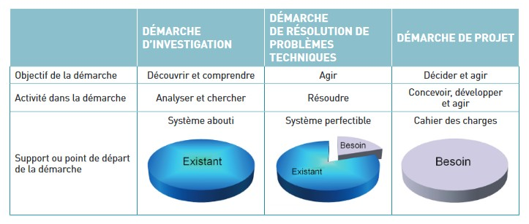
La philosophie générale : « apprendre à faire et
faire pour apprendre »
Pour comprendre les
usages et les impacts
Pour choisir, programmer
des solutions
Pour comprendre le
fonctionnement
Pour créer innover

Slide 23


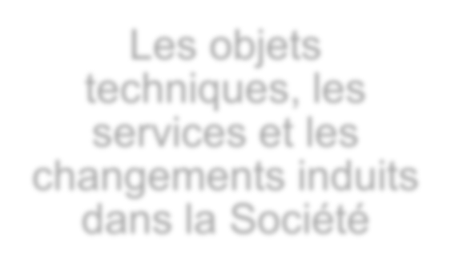

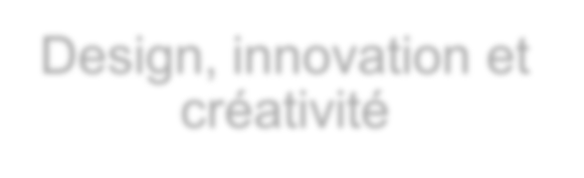













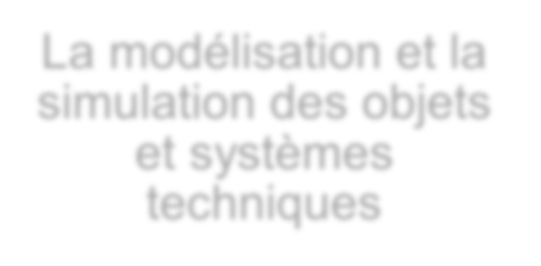
Une comparaison rapide entre le programme de
2020 et le programme 2024
2020
2024
Les objets techniques, les services et les changements induits dans la Société
Design, innovation et
créativité
usages et
interaction
structure et
fonctionnement
La modélisation et la simulation des objets et systèmes techniques
création et
innovation

Slide 24

















Des connaissances au service des compétences
Pas d’outils de représentations normés préconisés
Transmettre les connaissances pour
décoder/compléter
Analyse
fonctionnelle
Importance de la maîtrise
du vocabulaire technique
Analyse du
besoin
Communication
technique
Pas de représentations
normées préconisées
IA
Impacts sociétaux et biais
Analyser leurs usages et les interactions des OST
Histoire des techniques
Analyse du Cycle de Vie

Slide 25
















Des connaissances au service des compétences
Ce qui évolue : Transmettre les connaissances pour faire un choix critérié :
d’un matériau (propriétés, caractéristiques, domaines d’application),
d’une source et d’une conversion d’énergie
pour la réalisation ou l’évolution d’un OST
Propriétés mécaniques
Algorithme
Réseau
Matière
Informations
Vocabulaire technique
Données
Ce qui évolue, transmettre des connaissances pour
Forme
Mettre en forme, structurer, traiter, transmission des données pour faire fonctionner des OST mobilisant des programmes informatiques
Conversion
Comprendre la structure, fonctionnement, comportement d’un OST
Procédés de fabrication et de réparation
Energie

Slide 26
















Des connaissances au service des compétences
Planification du travail de conception et de réalisation
Expérimentation
Travail
collaboratif
Fabrication
Prototypage
Communication technique
Concevoir et réaliser des OST
Simulation
Principe d’éco-
conception

Slide 27









Les points de vigilance sur la construction didactique et pédagogique
Des objectifs Des points d’attention
Des activités qui servent les apprentissages essentiels qui seront évalués
Des activités mobilisant les compétences psychosociales des élèves par le travail de groupe
Utiliser des repères de progressivité pour réfléchir la progression des apprentissages
Construire à partir de l’évaluation des apprentissages
Des temps de structuration des et de consolidation des connaissances dans la séquence
Des retours sur les productions des élèves lors des activités
Expliciter et faire expliciter les démarches de résolution
Rendre accessible le
contexte
De la manipulation pour favoriser l’appropriation des concepts

Slide 28
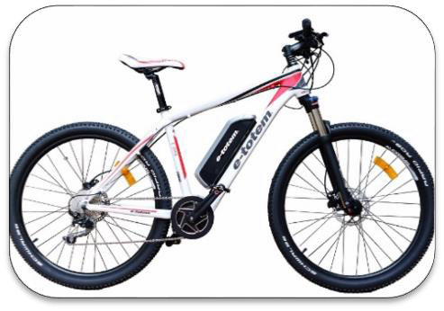
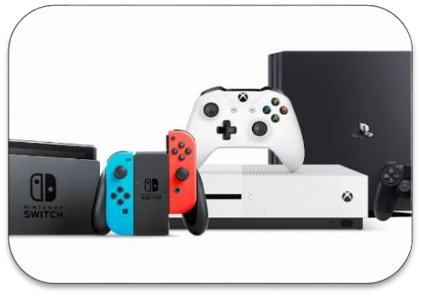




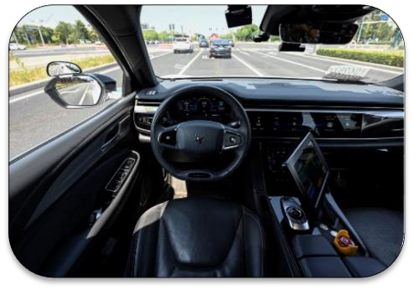
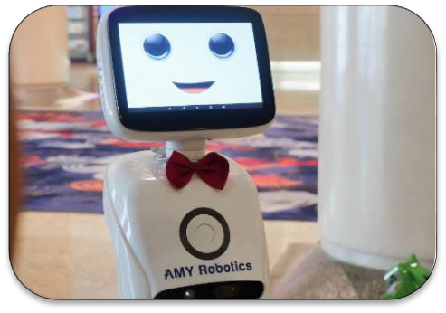
Construction didactique et pédagogique : le choix
des objets technologiques étudiés
Répondant à un besoin sociétal et/ou environnemental contemporains
Intégrant au mieux le triptyque MEI
Portant une attention à l’égalité filles / garçons
Permettant d’interroger le quotidien de l’élève

